Slide 1
Ecrits intermédiaires
Jean-Charles CHABANNE, Dominique BUCHETON
http://cache.media.education.gouv.fr/file/Ecriture/07/1/3_RA_C3_Francais_Ecriture_Ecrits_intermediaires_591071.pdf
http://cache.media.education.gouv.fr/file/Ecriture/10/7/New_2ter_RA_C3_Francais_Ecriture_Annotations_591107.pdf

Slide 2
Penser, communiquer :fonctions du langage
« La communication ne succède pas à la conceptualisation, mais elle la rend possible. Les interactions langagières me permettent de voir :
1) que je dis quelque chose qui est « à moi »
2) que cette pensée, même embryonnaire, est objet d’intérêt et d’enjeu, qu’elle provoque des réactions, qu’elle est évaluée, reprise, attaquée, questionnée...
3) que je peux la faire évoluer, en la reformulant

Slide 3
Des écrits pour apprendre et réfléchir
Habituer les élèves à passer par l’écrit à tous les stades de l’apprentissage pour les rendre autonomes.
Permettre de garder une trace du processus d’apprentissage : une première représentation, une conclusion intermédiaire, une reformulation ,une citation pour mémoire, une question, des éléments que l’on va organiser pour structurer sa pensée

Slide 4
Des écrits de travail non-normés, spatialisés, structurants et structurés. PLS/PLR
Bloc notes, carnets de recherches, de lecture… pour recueillir les traces des essais sous forme d’écrits, de dessins, de schémas…
Cela peut prendre différentes formes en fonction des élèves mais aussi des fonctions recherchées : lister, reformuler, articuler, classer…

Slide 5
« …des fléchages, des encadrements, des tirets, des " puces "… : les élèves trouvent des moyens à la hauteur de leurs intentions. » M Cellier

Slide 6
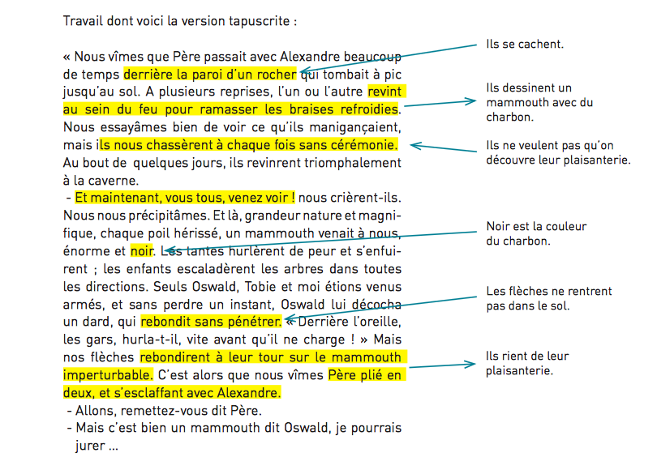

Slide 7
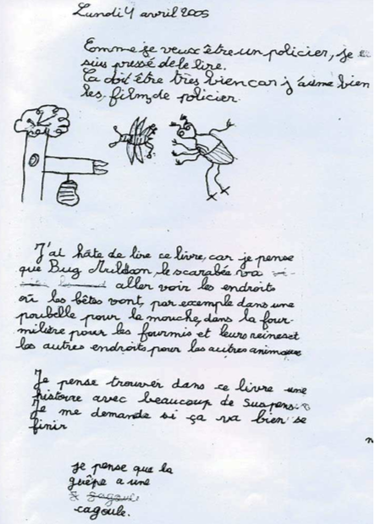
DES ECRITS DE TRAVAIL
Catherine, Tauveron, Lire la littérature à l’école , Hatier pédagogie
- Des écrits qui permettent l’expression des « premières (ou ultimes) impressions
de lecture »
- Des écrits « pour aider les élèves à problématiser
eux-mêmes leur lecture » :
A partir des indications de la couverture, avant d’entrer dans l’œuvre, les élèves écrivent les questions qu’ils se posent sur l’ensemble du texte. Collectivement un choix est fait et les questions retenues créent une attente chez les lecteurs et constituent un outil d’investigation tout au long de la lecture de l’œuvre.

Slide 8
Vidéo CM1-CM2
LECTURE DU CONTE AFRICAIN RAFARA

Slide 9
Activité https://drive.google.com/drive/u/0/folders/1s_cRH_Z8sar7vd3c4dvet7sS7IoINYsq
Annie Portelette, présente un dispositif alternatif au questionnaire de lecture
« ( c )onçu comme une aide à la compréhension, le questionnaire finit par constituer l’objet même du travail. Son usage unique peut renforcer les difficultés des élèves à adopter la posture de surplomb... L’œuvre intégrale est alors davantage perçue comme une suite de fragments dont la cohérence et la visée d’ensemble sont absentes »
Lecture de Perceval le Gallois, suivie d’une mise en commun orale ,expliquer en un paragraphe les principales étapes de l’évolution du personnage.
« C’est la nécessité de formuler à l’écrit qui crée le problème. Éprouver le fait étrange qu’une idée qui paraissait claire dans leur tête résiste quand il s’agit de la mettre sur le papier est un levier pour introduire l’écart entre l’oral et l’écrit. »

Slide 10
Au début Perceval vivait /avec sa mère dans la gaste forêt /et un jour il est parti se balader dans la forêt. Le chasseur a vu quatre chevalier plus tard celui-ci rentra chez lui qui raconta son histoire passionnante alors Perceval décida d’être chevalier. le jeune garçon parti chez le roi Arthur est a rencontré Lancelot. quelques jours après il fut chevalier et Gornement de Gort lui a appris les règle de la chevalerie. Un moment Keu est parti aller le chercher mais celui-ci ne venait pas alors quelques jours plus tard il est parti chez le roi Arthur qui c’était rappelait de son lignage alors le roi à nommé le jeune homme de chevalier de la Table ronde.
Au début Perceval vivaitdans la Gaste forêt comme chasseur avec son javelot mais un moment ils voie quatres chevaliers alors il va chez Arthur pour devenir chevalier. Le jeune homme n’a pas été fait chevalier alors Gornement de Gort lui a appris les règles de la chevalerie et le maniement des armes. Il veut commencer à faire des combats. Un moment il va sur l’île d’Avalon et se bat contre Anguingueron après s’être battu le vassal de Clamadeu est parti se faire prisonnier chez le roi Arthur. Le jeune chevalier resta sur l’île et va se battre contre Clamadeu le suzerain des îles il a vu qu’il était trop faible alors lui aussi va se faire prisonnier. Il combat en dernier contre l’orgueilleux de la lande et il va se fair prisonnier. Après tout les combats que le jeune homme à fait et les règles de chevalerie qu’il a accompli le roi Arthur a mit Perceval chevalier de la Table ronde.

Slide 11
Comparer les deux textes de JB pour noter ce qui a progressé dans le second texte. Quel écrit intermédiaire a pu faire progresser sa compréhension du récit ?

Slide 12
La consigne était:
« Vous allez d’abord faire la liste des étapes de la vie de Perceval pour trier ce que vous voulez garder, ce qui constitue vraiment une étape. ».
Je précise : « C’est un brouillon, pour vous, pour vous aider à réfléchir, je le ramasserai simplement pour voir. »

Slide 13
Écrit intermédiaire : la liste des étapes
On peut lire dans les surcharges de JB la trace de plusieurs activités cognitives.
Avec les flèches, les ratures, les ajouts, il a trié, éliminé, classé, regroupé.
L’accolade accompagnée de la mention « 1ét. » indique une catégorisation : en regroupant les quatre combats, l’élève perçoit leur fonction commune d’épreuves dans le parcours du personnage qui l’instituent chevalier.
La liste a favorisé la recherche de groupes nominaux synthétiques, sorte de titres d’étapes. Avec le mot « éducation » pour caractériser le rôle de Gornement de Gort, JB sort alors du récit – résumé, pour se livrer à un travail d’interprétation…

Slide 14
Le 2^{ième} paragraphe de JB manifeste une objectivation du roman perçu dans sa globalité et dans sa cohérence:
apparaissent la chronologie et la logique de l’organisation des étapes.
Se dessine l’idée d’un itinéraire.
Le rôle de Gornement de Gort et celui des combats sont clairement cernés.
Les « alors » prennent cette fois la valeur de liens logiques.
La phrase récapitulative finale « Après tous les combats que le jeune homme a fait et les règles de chevalerie qu’il a accompli »est l’équivalent texte de la forme graphique de l’accolade, confirmant une lecture-interprétation.

Slide 15
Parallèlement, l’écrit tend vers le commentaire, les temps par exemple s’homogénéisent vers le système du présent/passé composé.
Les traits d’oralité s’estompent, la segmentation des phrases est celle de l’écrit avec des points.
Les désignations lexicales des personnages se diversifient (Perceval, le jeune homme, le jeune chevalier / Anguingueron, le vassal de Clamadeu),
Restent des difficultés dans l’utilisation cohérente des pronoms substituts pourtant travaillée elle aussi et des erreurs d’orthographe.

